Slide 1
内存数据网格事务保障机制的设计与实现
指导老师：魏峻 研究员
报告人：赵鑫
中国科学院软件研究所软件工程技术中心

Slide 2
内容大纲
研究背景
相关工作综述
事务保障机制关键技术
系统设计与实现
实验结果与系统演示

Slide 3
研究背景 – 事务
事务
一组序列化的读写操作
原子性、一致性、隔离性、持久性
事务处理架构
在线事务处理(OLTP)应用
以事务为基本处理单位
强调正确性
实时性需求
挑战：高并发读写请求
事务管理器
rollback
commit
start
事务保障协议
事务发起者
（应用）
read
资源管理者
(数据存储)
write
delete
Notes:
事务保障协议

Slide 4

研究背景 –在线事务处理应用传统运行环境
分布式缓存：
提高读数据速度
高可靠状态管理
应用逻辑复杂
对于并发写操作无用
应用服务器集群：
提高并发处理能力
加大对后端压力
Web
Server
App
Server
Distributed
Cache
LB
Web
Server
如何提高系统对写操作的处理能力？
磁盘读写速度慢
分库分表
反范式化设计
主键查询系统？
Web
Server
App
Server
DB
Web
Server
Presentation Tier
Business
Tier
Data
Tier
Clients
Notes:
数据库很多CPU用在并发控制、日志管理、缓冲处理等操作上

Slide 5
研究对象– 内存数据网格
键值对数据模型
数据分布存储
事务保障机制
In-memory
Data Grid
App
Server
In-memory
Data Grid
Client
DB
In-memory
Data Grid
App
Server
In-memory
Data Grid
单数据事务
Client
In-memory
Data Grid
局部事务
In-memory
Data Grid
分布式事务
隐式/显式调用
Notes:
分布式事务不可避免

Slide 6
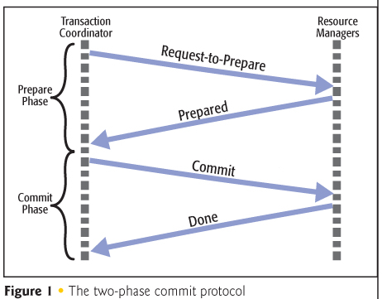
相关工作综述 – 数据库领域
事务保障机制基本内容
事务保障协议：两阶段封锁协议、两阶段提交协议、乐观提交
并发控制方法：悲观锁、乐观锁-多版本并发控制
H-Store@MIT,Brown,Yale(SIGMOD’08,10,12)
以预加载存储过程为基本处理单元，内存实现
2PC协调分布式事务，优化并发控制
数据迁移减小分布式事务发生的可能
Calvin@Yale(SIGMOD’ 12)
磁盘存储，分布式数据库
放弃并发控制策略，全局操作排序
Granola@MIT (USENIX’ 12)
预先对事务分类，对特定事务避免锁操作
2PC协调分布式事务
Notes:
多版本并发控制，优化读请求

Slide 7
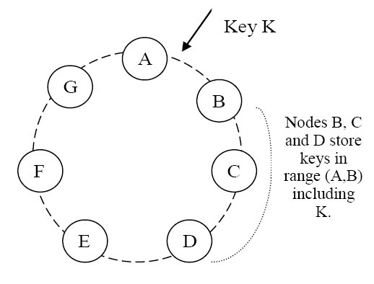
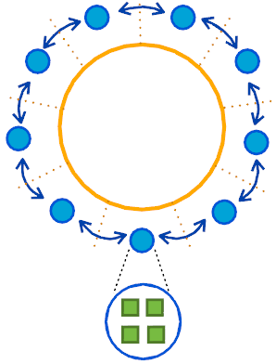
相关工作综述 – NoSQL系统
G-Store@UCSB(SoCC’10)
迁移数据到同一节点，适用于长事务
无分布式事务
Cloud-TM@INESC-ID(Middleware’10 ’11)
全复制模式，动态选择提交协议
采用全局有序广播，适用于小规模集群
Scatter@Washington(SOSP’09)
两级拓扑结构，分别运行PAXOS协议
可在组内支持事务
CloudTPS@Amsterdam(EuroPar’09)
2PC协调，容错机制；与数据存储分离
Notes:
NoSQL系统对事务的支持多不完备，与应用需求相关

Slide 8
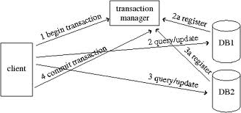
相关工作综述 -内存数据网格发展现状
Oracle Coherence
IBM eXtreme Scale
GigaSpace XAP
VMWare GemFire
...
Terracotta
JBoss Infinispan
Hazelcast
…
商业产品
开源产品
JSR-347
开源产品：
多不支持分布式事务，只支持局部事务
或可集成第三方事务管理器来支持分布式事务
商业产品：
可支持分布式事务，实现细节不可知
或可集成第三方事务管理器来支持分布式事务
Notes:
大都采用客户端驱动的数据定位方式，不利于分布式事务的处理，或者需要全局的协调器，或者客户端之间协调事务状态

Slide 9
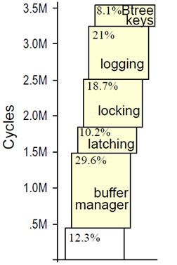
相关工作综述 – 小结
内存数据网格事务保障机制
开源产品支持不足，不支持分布式事务
集成第三方事务管理器：单点瓶颈/引入新的分布式系统
相关工作
NoSQL系统事务机制多不完备，不适用OLTP场景
数据库领域，多依赖2PC
事务保障机制核心内容
分布式事务协调方法 原子性与持久性
并发控制方法 隔离性和一致性
研究内容
事务处理模型
分布式事务保障机制，以两阶段提交协议为基础
并发控制方法，基于悲观锁，防止请求的饥饿和死锁
Notes:
图是啥…

Slide 10
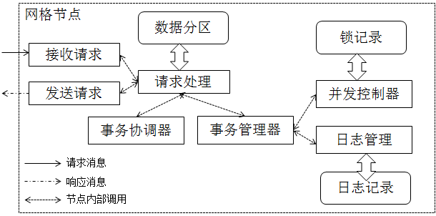
关键技术 – 事务处理模型
事务处理机制
用户层：客户端API支持
运行层：服务器端分布式事务保障
事务处理架构
事务协调器：分布式事务的协调，运行2PC
事务管理器： 处理本地事务，与并发管理和日志管理交互
客户端--->协调器--->管理器
begin
commit
rollback
Notes:
事务发起
每个节点既可能收到客户端的事务发起请求，则由事务协调器执行任务
也可能收到事务协调器的事务操作请求，则由事务管理器执行任务

Slide 11
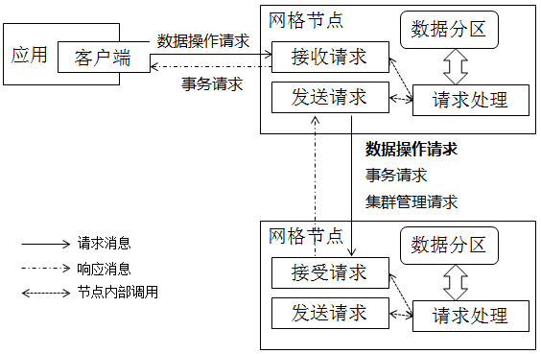
事务处理模型 – 数据定位方法
服务器端驱动
客户端指定服务节点
服务节点转发数据请求
服务节点作为事务协调者
客户端驱动？
缓存普遍应用
数据定位迅速
容错性差
事务协调逻辑复杂
Notes:
关于服务节点，可以解释为当前第一次请求的接受节点。可以指定多个，同一个上下文中由唯一的服务节点接收。
事务协调逻辑复杂：要么就得集成第三方事务管理器，要么客户端担任事务管理器，增加应用服务器的负担，承载所有当前节点的并发事务。想想容错与事务的说辞

Slide 12
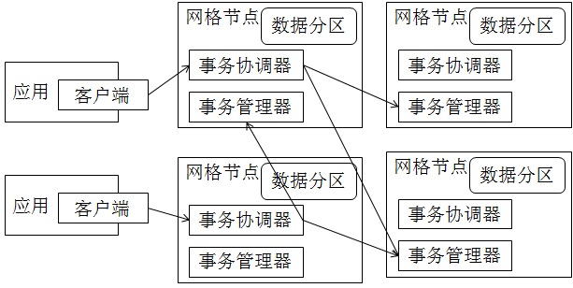
事务处理模型 – 事务协调者模型
分布式事务协调者
避免单点瓶颈
接收客户端事务操作
协调事务参与者共同处理
Notes:
讲一下指令介绍：begin只有协调者参与，commit和rollback需要协调者和参与者共同参与
不要与前文重复

Slide 13
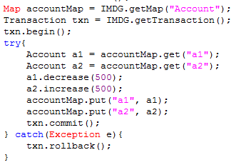
事务处理模型 –事务操作接口
接口的应用范围
客户端与服务器端通信
服务器端之间
显式调用
统一请求格式：数据信息、事务信息、操作类型
事务原语
事务支持的操作
Notes:
服务器端之间，因为是服务器端驱动，事务参与者与协调者的通信

Slide 14
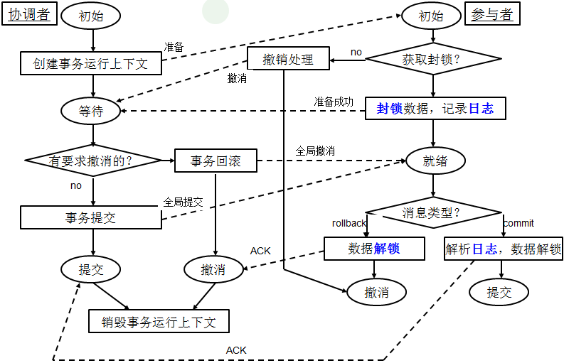
关键技术 - 事务保障协议
第一阶段
第二阶段
Notes:
基于内存数据网格的两阶段协议具体内容

Slide 15
事务保障协议 – 事务处理流程简述
客户端API调用
服务器端事务保障
服务器端构造事务运行上下文
确保后续操作的隔离性与一致性
事务成功：原子提交
事务失败：原子撤销
Notes:
两阶段协议与API操作的对应

Slide 16
事务保障协议– 事务操作日志
日志格式
键值信息
逻辑结构
是否删除/插入
根据请求特征生成日志
根据日志信息修改数据
由事务参与者的事务管理器完成
PROCEDURE PROCESS_COMMIT_REQUEST(Request req)
1 TransactionLogSet logSet = getTransactoinLogSet(req.txnId)
2 FOR each TransactionLog log in logSet
3 CMap map = getMap(log.name);
4 IF log.isRemoved == TRUE
5 map.remove(log.key)
6 ELSE IF log.newEntry == TRUE
7 map.put(log.key, log.value)
8 END
9 logSet.remove(log);
10 END
11 destroy logset
12 END PROCESS_COMMIT_REQUEST
根据事务特征获取日志集合
修改实际存储信息
清空日志
Notes:
插入时对Record做处理

Slide 17
关键技术 –并发控制方法
分布式锁管理
每个节点负责各自存储数据的并发管理
针对读写操作不同，设置共享锁(S)和排他锁(X)
采用三级封锁协议 何时释放读封锁
符合两阶段封锁协议要求，一致性好隔离性高 REPEATABLE_READ
 | S | X
S | true | false
X | false | false
 | X锁 |  | S锁 |  | 一致性保障
 | 操作结 束释放 | 事务结 束释放 | 操作结 束释放 | 事务结 束释放 | 不丢失 修改 | 不读 ‘脏数据’ | 可重复读
一级封锁协议 |  | √ |  |  | √
二级封锁协议 |  | √ | √ |  | √ | √
三级封锁协议 |  | √ |  | √ | √ | √ | √

Slide 18
并发控制方法– 调度
锁本质是一个对象，<KEY, Lock>与<KEY,RECORD>对应
锁的属性、共享锁并发请求数量、是否允许共享
防止持续的共享锁会导致排他锁请求得不到封锁
并发请求调度
根据读写操作类型，申请合适的锁
申请封锁算法
写请求设置shared
释放封锁算法
PROCEDURE PROCESS_UNLOCK(Request req)
LocalLock lock = getLocklock(req.key)
IF req.op == CONCURRENT_MAP_GET
lock. decrement ()
IF lock.count == 0
lock.type = UNLOCK
END
ELSE IF req.op == CONCURRENT_MAP_PUT
lock.type = UNLOCK
END
END PROCESS_UNLOCK

Slide 19
并发控制方法– 死锁处理机制
死锁检测 代价大
构造全局等待图
决策牺牲者
事务被饥饿处理
死锁预防
提前加锁或者按序加锁：应用请求不可提前预知
事务抢占与回滚：设置优先级
事务被抢占频繁
超时机制
实现简单
可能造成不必要回滚

Slide 20
系统设计与实现– 系统整体实现
客户端：提供API，发起事务
服务器端：事务运行时保障
监控工具：Web控制台

Slide 21
系统设计与实现– 服务器端
存储模块
分区管理
数据记录
请求处理模块
事件驱动
事务处理模块
单数据事务流程
多数据事务流程
Event Queue
Scheduler
Thread Pool
Action Pool
Partition
Service
Cluster
Service
Context
Manager
Routing Service
Storage
Storage
Transaction
Manager
Lock
Manager
Log
Manager

Slide 22
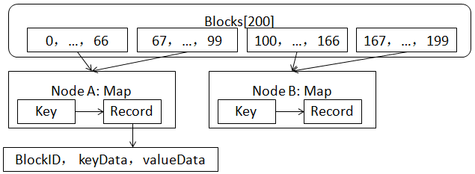
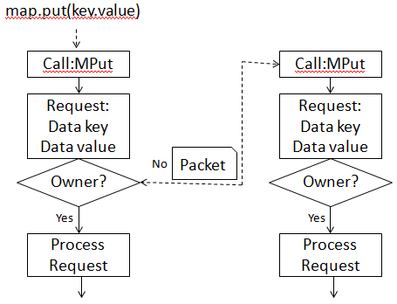
服务器端 – 存储模块
存储结构
服务器端驱动的数据定位
Notes:
关于Key的hash结果一样，实际由ConcurrentHashMap处理

Slide 23
服务器端– 请求处理
基于事件驱动的处理模型
数据请求操作、事务管理操作、并发控制操作皆为事件
Scheduler
Routing Service
Event Queue
N requests
请求处理单元
请求处理单元
Context
Manager
线程池
请求处理单元
事件 | 请求处理单元
CONCURRENT_MAP_GET | MapPutHandler
CONCURRENT_MAP_PUT | MapGetHandler
CONCURRENT_MAP_REMOVE | MapRemoveHandler
CONCURRENT_MAP_LOCK | MapLockHandler
CONCURRENT_MAP_UNLOCK | MapUnLockHandler
TRANSACTION_BEGIN | TransactionBeginHandler
TRANSACTION_COMMIT | TransactionCommitHandler
TRANSACTION_ROLLBACK | TransactionRollbackHandler
Notes:
还有个类图与序列图

Slide 24
事务处理– 单数据事务处理流程
接收请求
接收请求
网络通信
内部调用
判断直接返回
判断直接返回
Yes
1
No
2
No
判断是否本地处理
判断是否本地处理
隐式调用
数据封锁
操作类型：读、写
No
转发请求
Yes
Yes
判断请求类型
写数据
判断请求类型
写数据
3
读数据
封锁数据
读数据
封锁数据
4
封锁数据
持久化
封锁数据
持久化
备份
备份
获取数据
索引
获取数据
索引
存储数据
存储数据
返回数据请求
返回数据请求
Notes:
服务器端驱动
封锁
操作类型：读、写

Slide 25
事务处理–多数据事务处理流程
事务启动
事务启动
本地处理
此后的操作将不按照单数据事务处理
接收请求
解析请求源地址和线程ID
已创建事务上下文
Yes
No
创建并保存事务上下文
标记处理成功
标记处理失败
返回数据请求
Notes:
服务器端驱动
封锁
操作类型：读、写

Slide 26
数据请求操作
事务协调者
事务参与者
接收请求
接收请求
解析请求源地址和线程ID
数据请求操作
只封锁
不修改数据
记录日志
提取事务ID
已创建事务上下文
已创建事务上下文
No
No
Yes
Yes
保存参与者
信息
创建并保存事务上下文
判断请求类型
发送数据请求
写操作
单数据
事务
读操作
封锁数据
等待响应
封锁数据
封锁成功
封锁成功
No
操作成功
No
No
Yes
Yes
Yes
标记处理
失败
标记处理
成功
获取数据
标记处理失败
记录日志
标记处理
成功
返回数据请求
返回数据请求
Notes:
服务器端驱动
封锁
操作类型：读、写

Slide 27
事务提交操作
事务协调者
事务参与者
接收请求
接收请求
事务提交
根据日志信息修改数据
解除封锁
解析请求源地址和线程ID
提取事务ID
已创建事务上下文
判断请求类型
写操作
No
Yes
读操作
提取并解析
日志
提取事务
参与者信息
解锁数据
根据日志
执行操作
发送事务提交
请求
清除日志
等待响应
清除事务
解锁数据
清除事务
标记处理
成功
标记处理
失败
事务回滚
删除日志
解除封锁
标记处理
成功
返回数据请求
返回数据请求

Slide 28
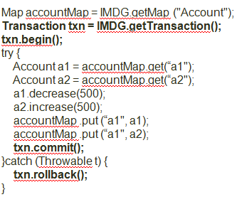
系统设计与实现– 客户端
ClientThreadContext
基本结构
连接管理
操作代理：事务/数据操作
上下文管理
Map
ClientProxy
TransactionClientProxy
Packet
Writer
Packet
Packet
Reader
ConnectionManager
Notes:
是不是把Record图移过来

Slide 29
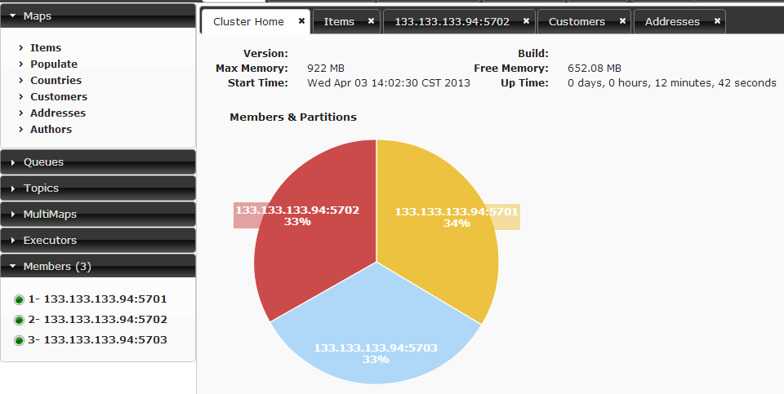
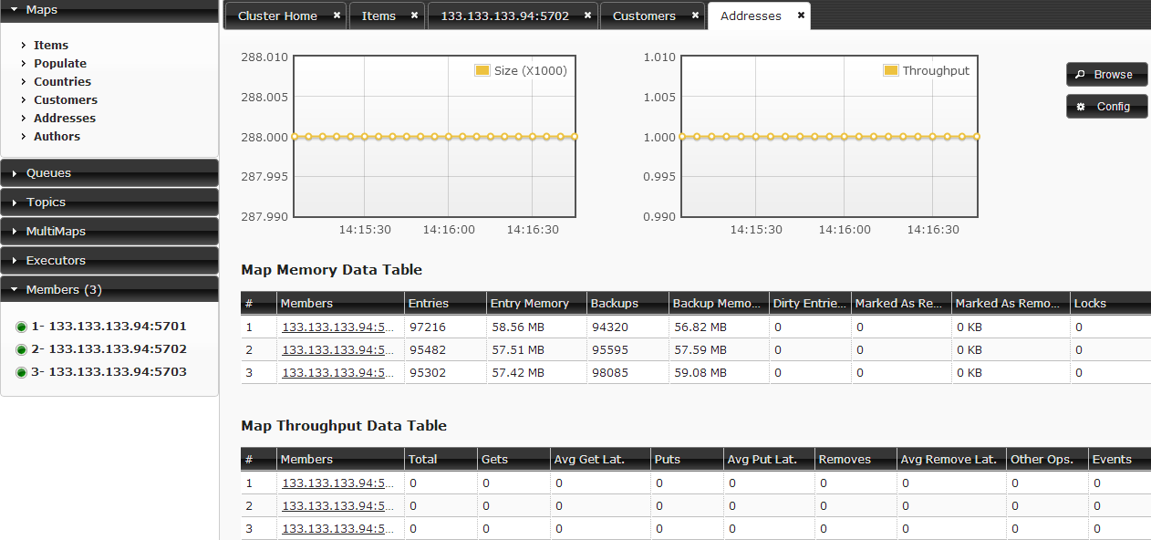
系统设计与实现– web控制台
基于JMX监控
集群信息
数据信息

Slide 30
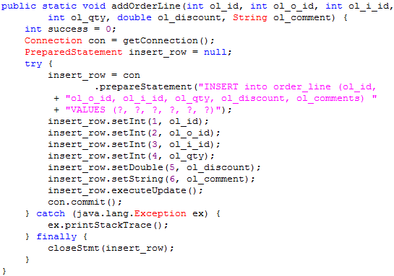
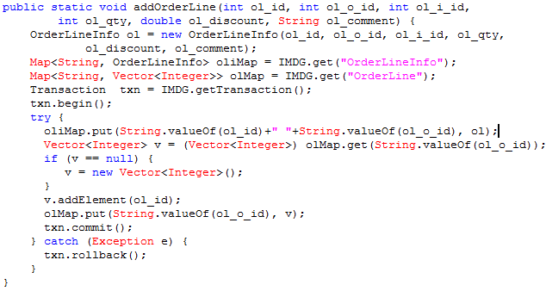
系统实验分析 –实验环境

Slide 31
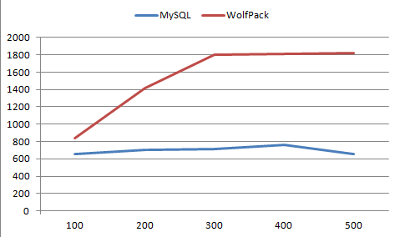
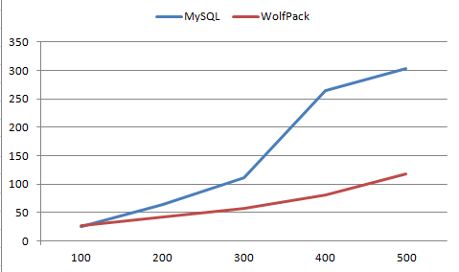
系统实验分析 –基本测试
单节点数据网格 vs 数据库
单点下无分布式事务，内存有限，但性能最好
100用户基本上能发挥数据库的处理能力，因为随着并发用户的增加，数据库的响应时间在递增，吞吐量基本不变
当用户数大于400时，其吞吐量出现下降，数据库基本处于过载状态；当用户数量小于400时，响应时间一直增大，但吞吐量基本不变，说明有大量的应用请求在等待数据库处理-受限于磁盘速度
并发用户小于300时，网格吞吐量现行增长。处理能力约3倍。
点击率
响应时间(ms)

Slide 32
系统实验分析 –数据网格不同规模测试
数据量不变，网格规模由1个增长到6个
节点多，5-6个，数据分散，分布式事务多，性能低。
规模一定，吞吐量先增后稳定。节点越少，越早达到瓶颈。
小规模在并发数量少时有较好的处理能力，如2个或3个节点是在并发量小于300时比较优秀，但是并发量多于300用户时，4个节点规模表现的更加好。
在同样数据量不同并发量下，最优的内存数据网格规模数量不同，需要根据实际情况选择。
点击率
Notes:
3注：规模大，并发处理能力还是强

Slide 33
系统实验分析 –扩展性测试
1-6个节点，每增加一个节点，增加100EB存储
响应时间相对稳定，2-6节点规模均在40ms-50ms之间
吞吐量前4个节点近似线性，6个节点时下降
与前图场景比较， N个节点在处理N*100的并发用户请求时性能更好，同等规模同等并发数据量越大则分布式事务越少，性能优

Slide 34
谢谢
请诸位老师批评指正！

Slide 35
服务器端– 事务保障机制
Object txnalPut(String name, Object key, long txnId) {
ThreadContext threadContext = ThreadContext.get();
TransactionImpl txn = threadContext.getTransaction();
if (txn != null) { //事务显示调用
request.setBooleanRequest();
if (!txn.has(name, key)) {//封锁
MPrepare prepare = new MPrepare(txn.getTxnId());
boolean locked = prepare.prepare(name, key);
if (!locked)
throwTxTimeoutException(key);
}
return Boolean.TRUE;
} else {//事务隐示调用
request.txnId = txnId;
request.setObjectRequest();
Object returnObject = getResultFromCMap(name, key);
return returnObject;
}
}

